Slide 1
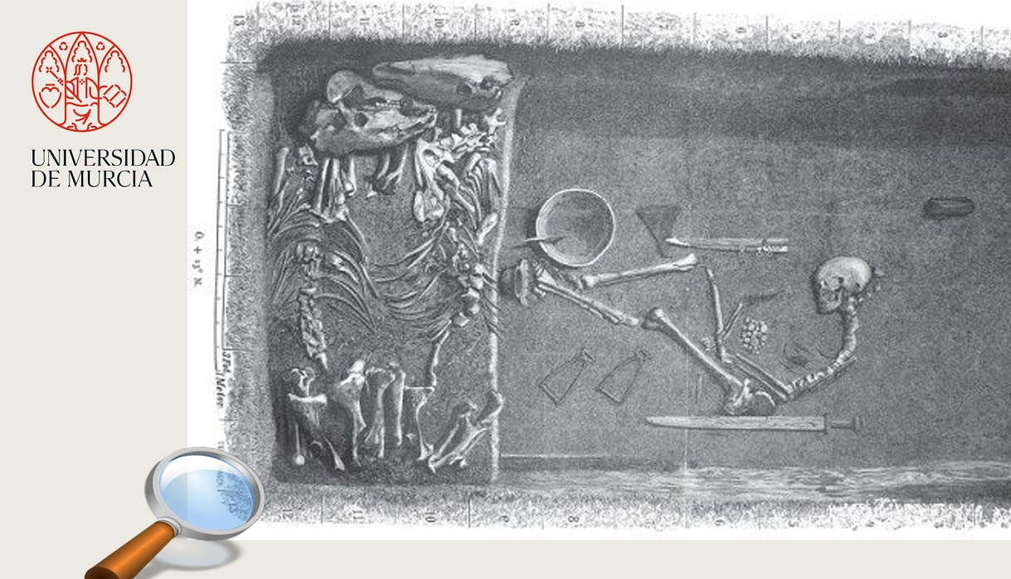
ΙΣΤΟΡΙΑ Α’ ΓΥΜΝΑΣΙΟΥ
Δρ Ελένη Χαραλάμπους
elenecharalampous72@gmail.com
https://www.e-charalambous.com

Slide 2
1^{ο} ΜΑΘΗΜΑ :
Εισαγωγή στο μάθημα της Ιστορίας Ι
ΣΤΟΧΟΣ : Διάκριση της Ιστορίας από τη Μυθολογία
Τι μας διδάσκει η Ιστορία;
Η ιστορία μας διδάσκει :
(1) την εξέλιξη της ζωής του ανθρώπου
(2)την αλλαγή στον τρόπο σκέψης των ανθρώπων
Ένας χάρτης για να είναι ολοκληρωμένος πρέπει να έχει:
1. Τίτλο
2. Υπόμνημα
3. Προσανατολισμό
Δρ Ελένη Χαραλάμπους
elenecharalampous72@gmail.com
https://www.e-charalambous.com

Slide 3
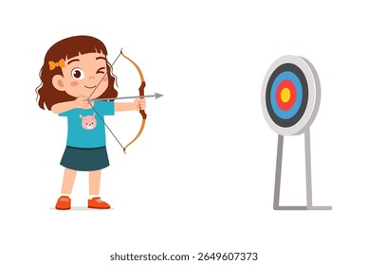

ΣΤΟΧΟΣ :
Διάκριση της Ιστορίας από τη Μυθολογία
Τι είναι η ιστορία;
Τι είναι η μυθολογία;

Slide 4
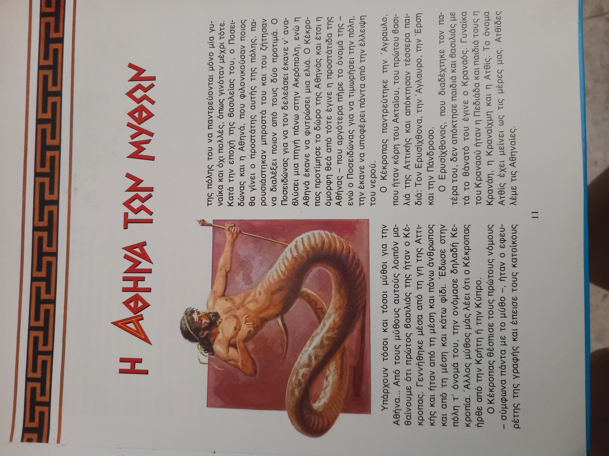

Μυθολογία ή ιστορία;
Αιτιολογήστε την απάντησή σας.
Πότης Στρατίκης, Αθήνα : Η πόλη της Δημοκρατίας, Εκδόσεις Στρατίκη, Αθήνα, 1990, σελ. 11.

Slide 5
Μυθολογία
μύθοι
φανταστικές διηγήσεις
θεοί ήρωες

Slide 6
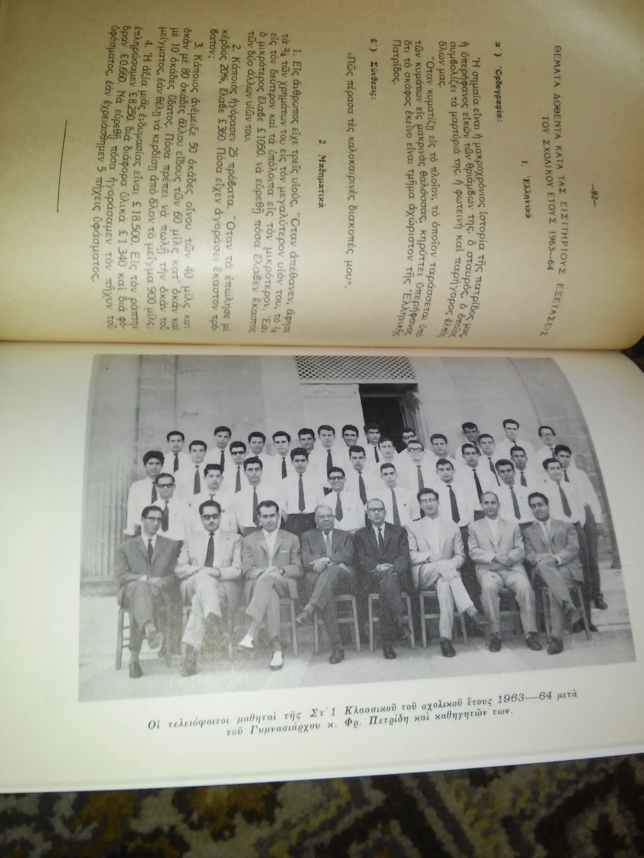
Ιστορία
-η ζωή των ανθρώπων
-τα έργα των ανθρώπων
Οι τελειόφοιτοι μαθητές της Στ’ 1 του σχολικού έτους 1963-1964 με τον διευθυντή κ. Φρ. Πετρίδη.
Περιοδικό Παγκύπριον Γυμνάσιον : Επετηρίς σχολικού έτους 1963-1964, Λευκωσία, 1965, σελ. 93.

Slide 7
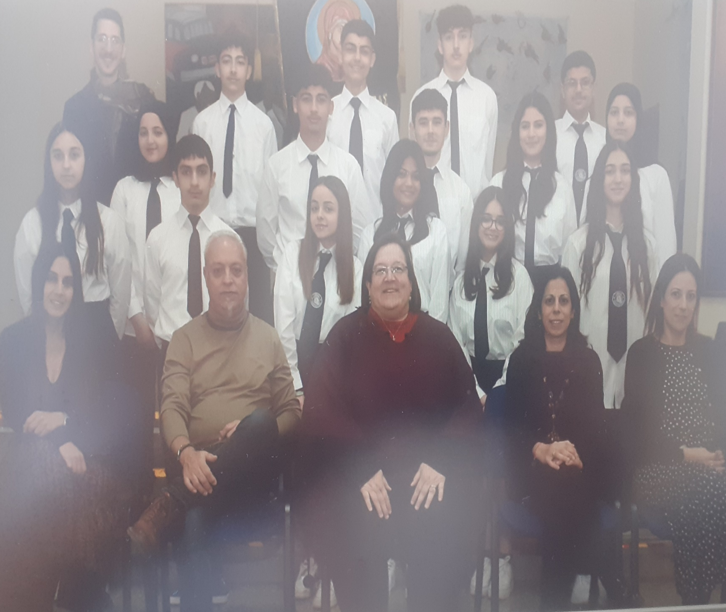
1963
2024
Οι τελειόφοιτοι μαθητές/μαθήτριες της Γ’ 3’ του σχολικού έτους 2023-2024 με τη διευθύντρια κα. Χαρά Αναστασίου.
Οι τελειόφοιτοι μαθητές της Στ’ 1 του σχολικού έτους 1963-1964 με τον διευθυντή κ. Φρ. Πετρίδη.
Περιοδικό Επετηρίς σχολικού έτους 1963-1964, Παγκύπριον Γυμνάσιον, Λευκωσία, 1965, σελ. 93.
Περιοδικό Σχολικός Κύκλος, Γυμνάσιο Παλουριώτισσας, Λευκωσία, 2024, σελ. 120.

Slide 8

1963
2024
Οι τελειόφοιτοι μαθητές της Γ’ 3’ του σχολικού έτους 2023-2024 με τη διευθύντρια κα. Χαρά Αναστασίου.
Οι τελειόφοιτοι μαθητές της Στ’ 1 του σχολικού έτους 1963-1964 με τον διευθυντή κ. Φρ. Πετρίδη.
Ιστορία – εμφάνιση
γραπτών μαρτυριών
α………
ε………
Ιστορική γραμμή

Slide 9
1963
2024
Οι τελειόφοιτοι μαθητές της Γ’ 3’ του σχολικού έτους 2023-2024 με τη διευθύντρια κα. Χαρά Αναστασίου.
Οι τελειόφοιτοι μαθητές της Στ’ 1 του σχολικού έτους 1963-1964 με τον διευθυντή κ. Φρ. Πετρίδη.
Ιστορία – Εμφάνιση
γραπτών μαρτυριών
αλλαγή
εξέλιξη
Ιστορική γραμμή

Slide 10
Οι τελειόφοιτοι μαθητές της Γ’ 3’ του σχολικού έτους 2023-2024 με τη διευθύντρια κα. Χαρά Αναστασίου.
Οι τελειόφοιτοι μαθητές της Στ’ 1 του σχολικού έτους 1963-1964 με τον διευθυντή κ. Φρ. Πετρίδη.
Εξέλιξη προς την ισότητα των φύλων στις επαγγελματικές ευκαιρίες.
Εξέλιξη προς την ισότητα των φύλων στην εκπαιδευτική διαδικασία.
Συνεκπαίδευση αγοριών και κοριτσιών στα σχολεία
Γυμνάσιο Αρρένων Γυμνάσιο Θηλέων
αλλαγή
εξέλιξη

Slide 11
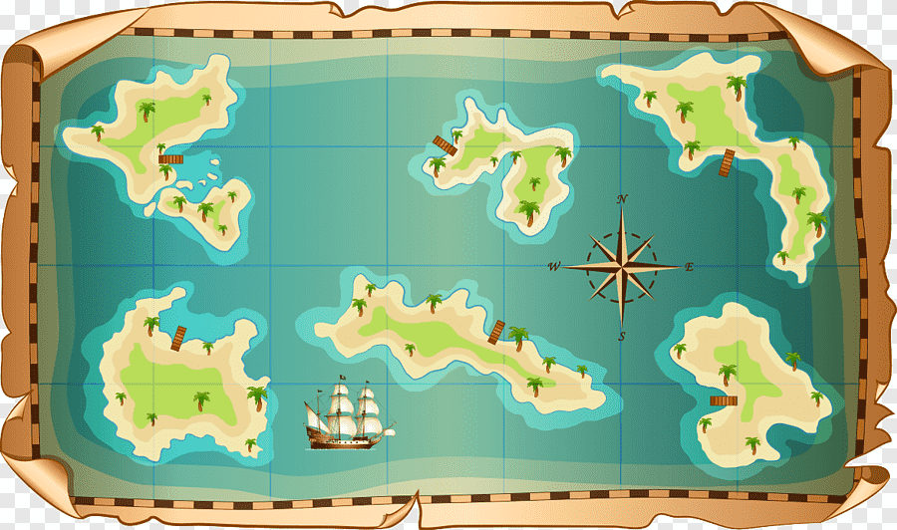
ΣΤΟΧΟΣ :
Βασικά στοιχεία χάρτη

Slide 12

Διεπιστημονικότητα & Το μάθημα της Ιστορίας
Πληροφορική
Τέχνη
Γεωγραφία
Ιστορία
Μαθηματικά
Μουσική

Slide 13
Πληροφορική
Τέχνη
Γεωγραφία
Ιστορία
Μαθηματικά
Μουσική

Slide 14


Σημεία του ορίζοντα

Slide 15
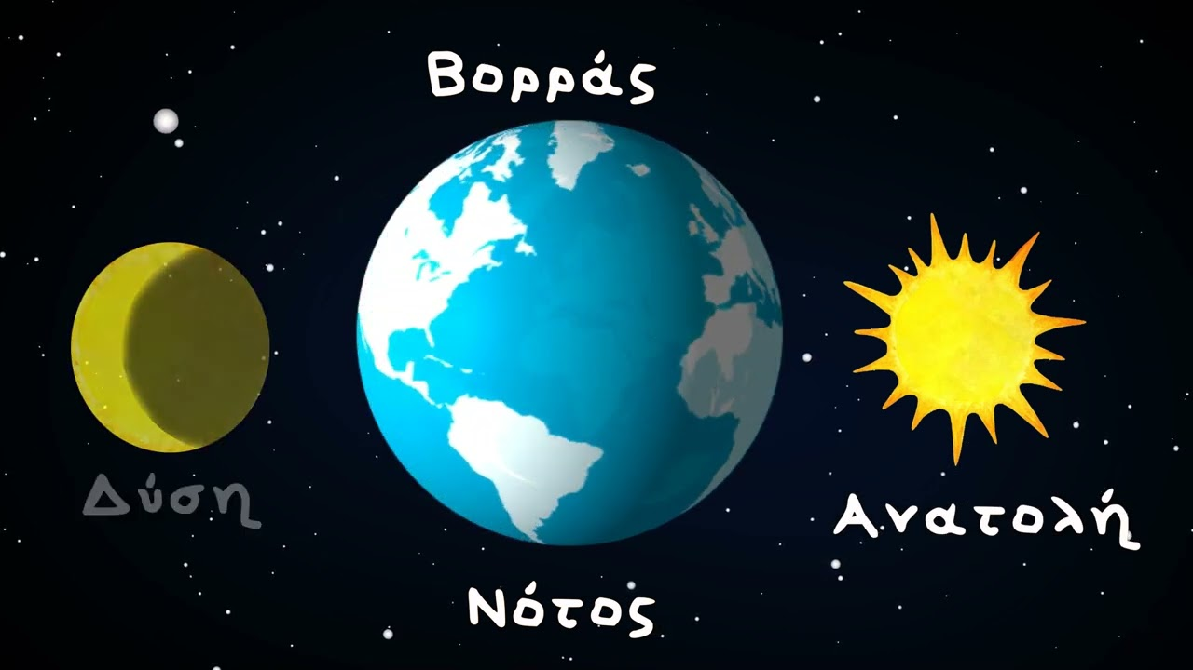
Σημεία του ορίζοντα

Slide 16
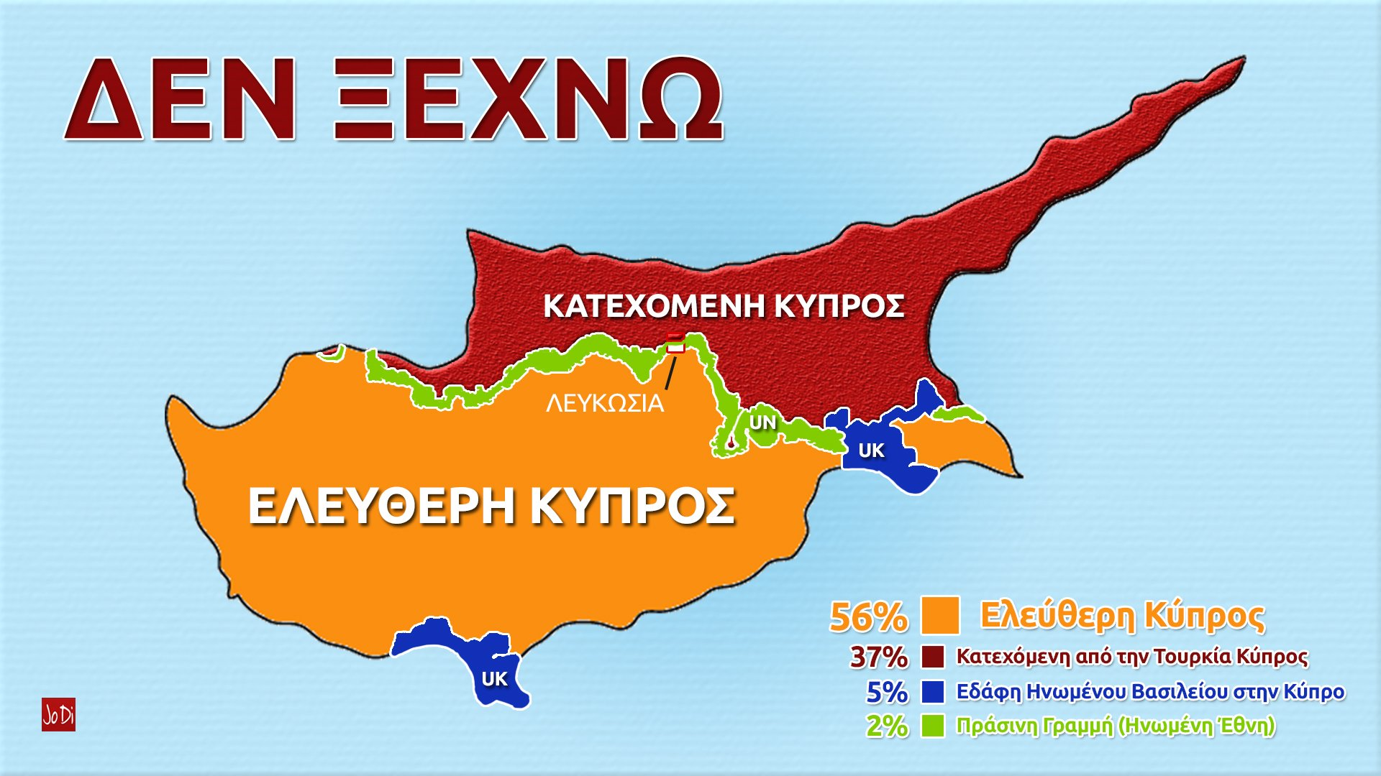

Slide 17
τίτλος
Ο χάρτης της Κύπρου
Β (Βορράς)
Σημεία του ορίζοντα
Α (Ανατολή)
υπόμνημα
Δ
(Δύση)
Ν
(Νότος)

Slide 18
Βασικά στοιχεία χάρτη

Slide 19
Χάρτης :
(1) Σημεία του ορίζοντα
(2) Τίτλος
(3) Υπόμνημα

Slide 20
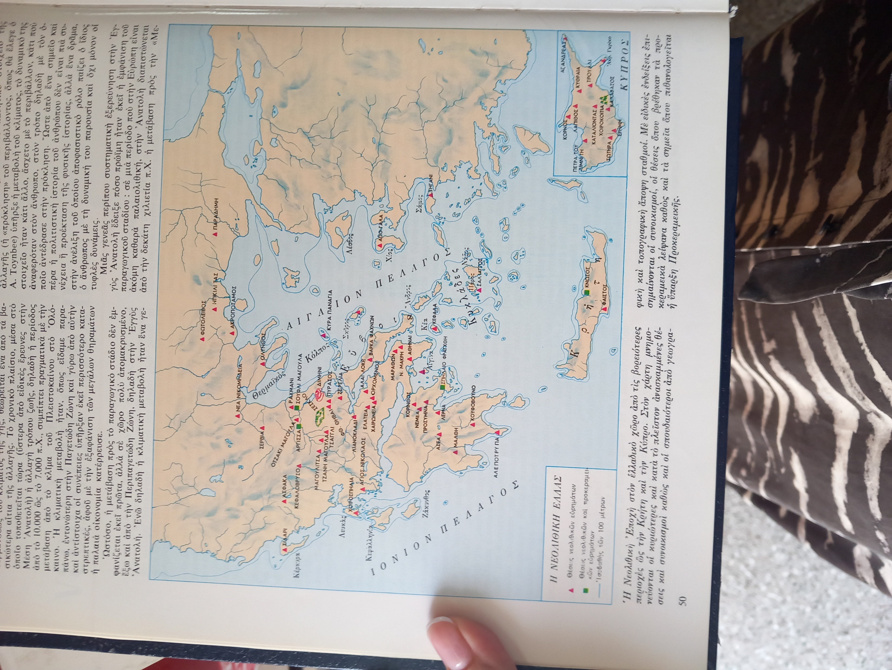
Η Νεολιθική Εποχή στον ελλαδικό χώρο
Στυλιανός Αλεξίου κ.ά., Ιστορία του Ελληνικού Έθνους, τόμος Α’, Αθήνα 1970, σελ. 50.

Slide 21
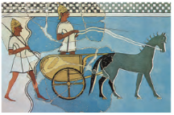

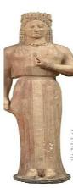
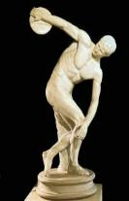
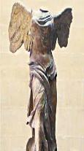
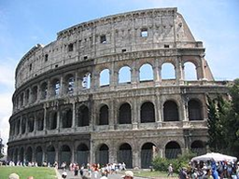
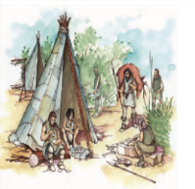
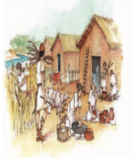
ΣΤΟΧΟΣ :
Ιστορική γραμμή
Παλαιολιθική
Εποχή
Νεολιθική
Εποχή
Εποχή του
Χαλκού
Γεωμετρική
Εποχή
Αρχαϊκή
Εποχή
Κλασική
Εποχή
Ελληνιστική
Εποχή
Ρωμαϊκή
Εποχή
ΕΛΛΑΔΑ
Φωτογραφικό υλικό από: Θεόδωρος Κατσουλάκος, Γεωργία Κοκκορού - Αλευρά, Βασίλειος Σκουλάτος, Αρχαία Ιστορία, Α΄ Γυμνασίου, Εκδόσεις ΙΤΥΕ «Διόφαντος», Αθήνα 2015, σ. 7, 9, 34, 41, 66, 114, 127, 133.

Slide 22
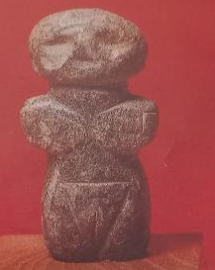
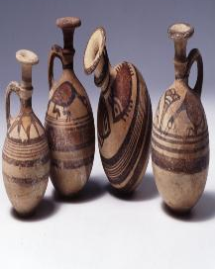
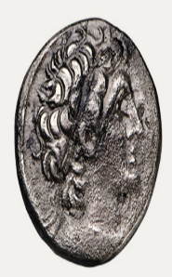
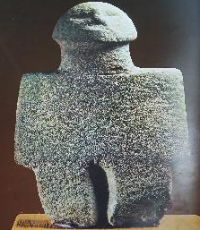
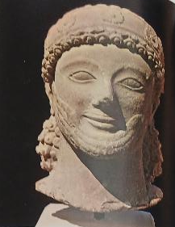
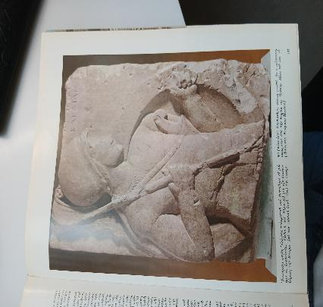
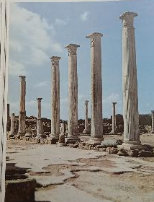
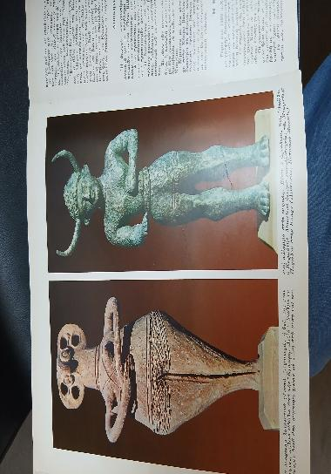
ΚΥΠΡΟΣ
ΣΤΟΧΟΣ :
Ιστορική γραμμή
1
2
3
4
5
6
7
8
Νεολιθική
Εποχή
Εποχή του
Χαλκού
Κυπροαρχαϊκή
Εποχή
Ελληνιστική
Εποχή
Χαλκολιθική Εποχή
Κυπρογεωμετρική
Εποχή
Κυπροκλασική
Εποχή
Ρωμαϊκή
Εποχή
Φωτογραφικό υλικό από:
Αλεξίου Στυλιανός κ.ά., Ιστορία του Ελληνικού Έθνους, τόμος Α’, Αθήνα, 1970, σελ. 76.
Βάσος Καραγεώργης, Κύπρος, Φυτράκης, Αθήνα, σελ. 17.
Αλεξίου Στυλιανός κ.ά., Ιστορία του Ελληνικού Έθνους, τόμος Α’, Αθήνα, 1970, σελ. 348.
Η Κύπρος στους ιστορικούς χρόνους - Μουσείο Κυκλαδικής Τέχνης
Ανδρόνικος Μανόλης κ.ά., Ιστορία του Ελληνικού Έθνους, τόμος Β’, Αθήνα, 1971, σελ. 364.
Νικόλαος Ανδριώτης κ.ά., Ιστορία του Ελληνικού Έθνους, τόμος Γ2’, Αθήνα, 1972, σελ. 157.
Η Κύπρος στους ιστορικούς χρόνους - Μουσείο Κυκλαδικής Τέχνης
Άννα Αβραμέα κ.ά., Ιστορία του Ελληνικού Έθνους, τόμος ΣΤ’, Αθήνα, 1976, σελ. 272.

Slide 23

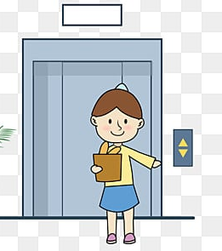

Slide 24
2
1
0
-1
-2

Slide 25
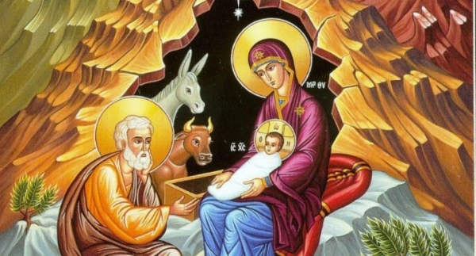
4 αιώνας π.Χ.
3 αιώνας π.Χ.
0
4 μ.Χ.
15 μ.Χ.
2026
Προϊστορία
Ιστορία
Εποχή του Λίθου
Εποχή του Μετάλλου
Αρχαία
Μεσαιωνική
Νεότερη Σύγχρονη

Slide 26
3 αιώνας π.Χ.
0
4 μ.Χ.
15 μ.Χ.
2025
4 αιώνας π.Χ.
Προϊστορία
Ιστορία
Ισλαμικό ημερολόγιο
1
Εποχή του Λίθου
Εποχή του Μετάλλου
Αρχαία
Μεσαιωνική
Νεότερη Σύγχρονη
Το έτος της φυγής
Έτος Εγίρας

Slide 27
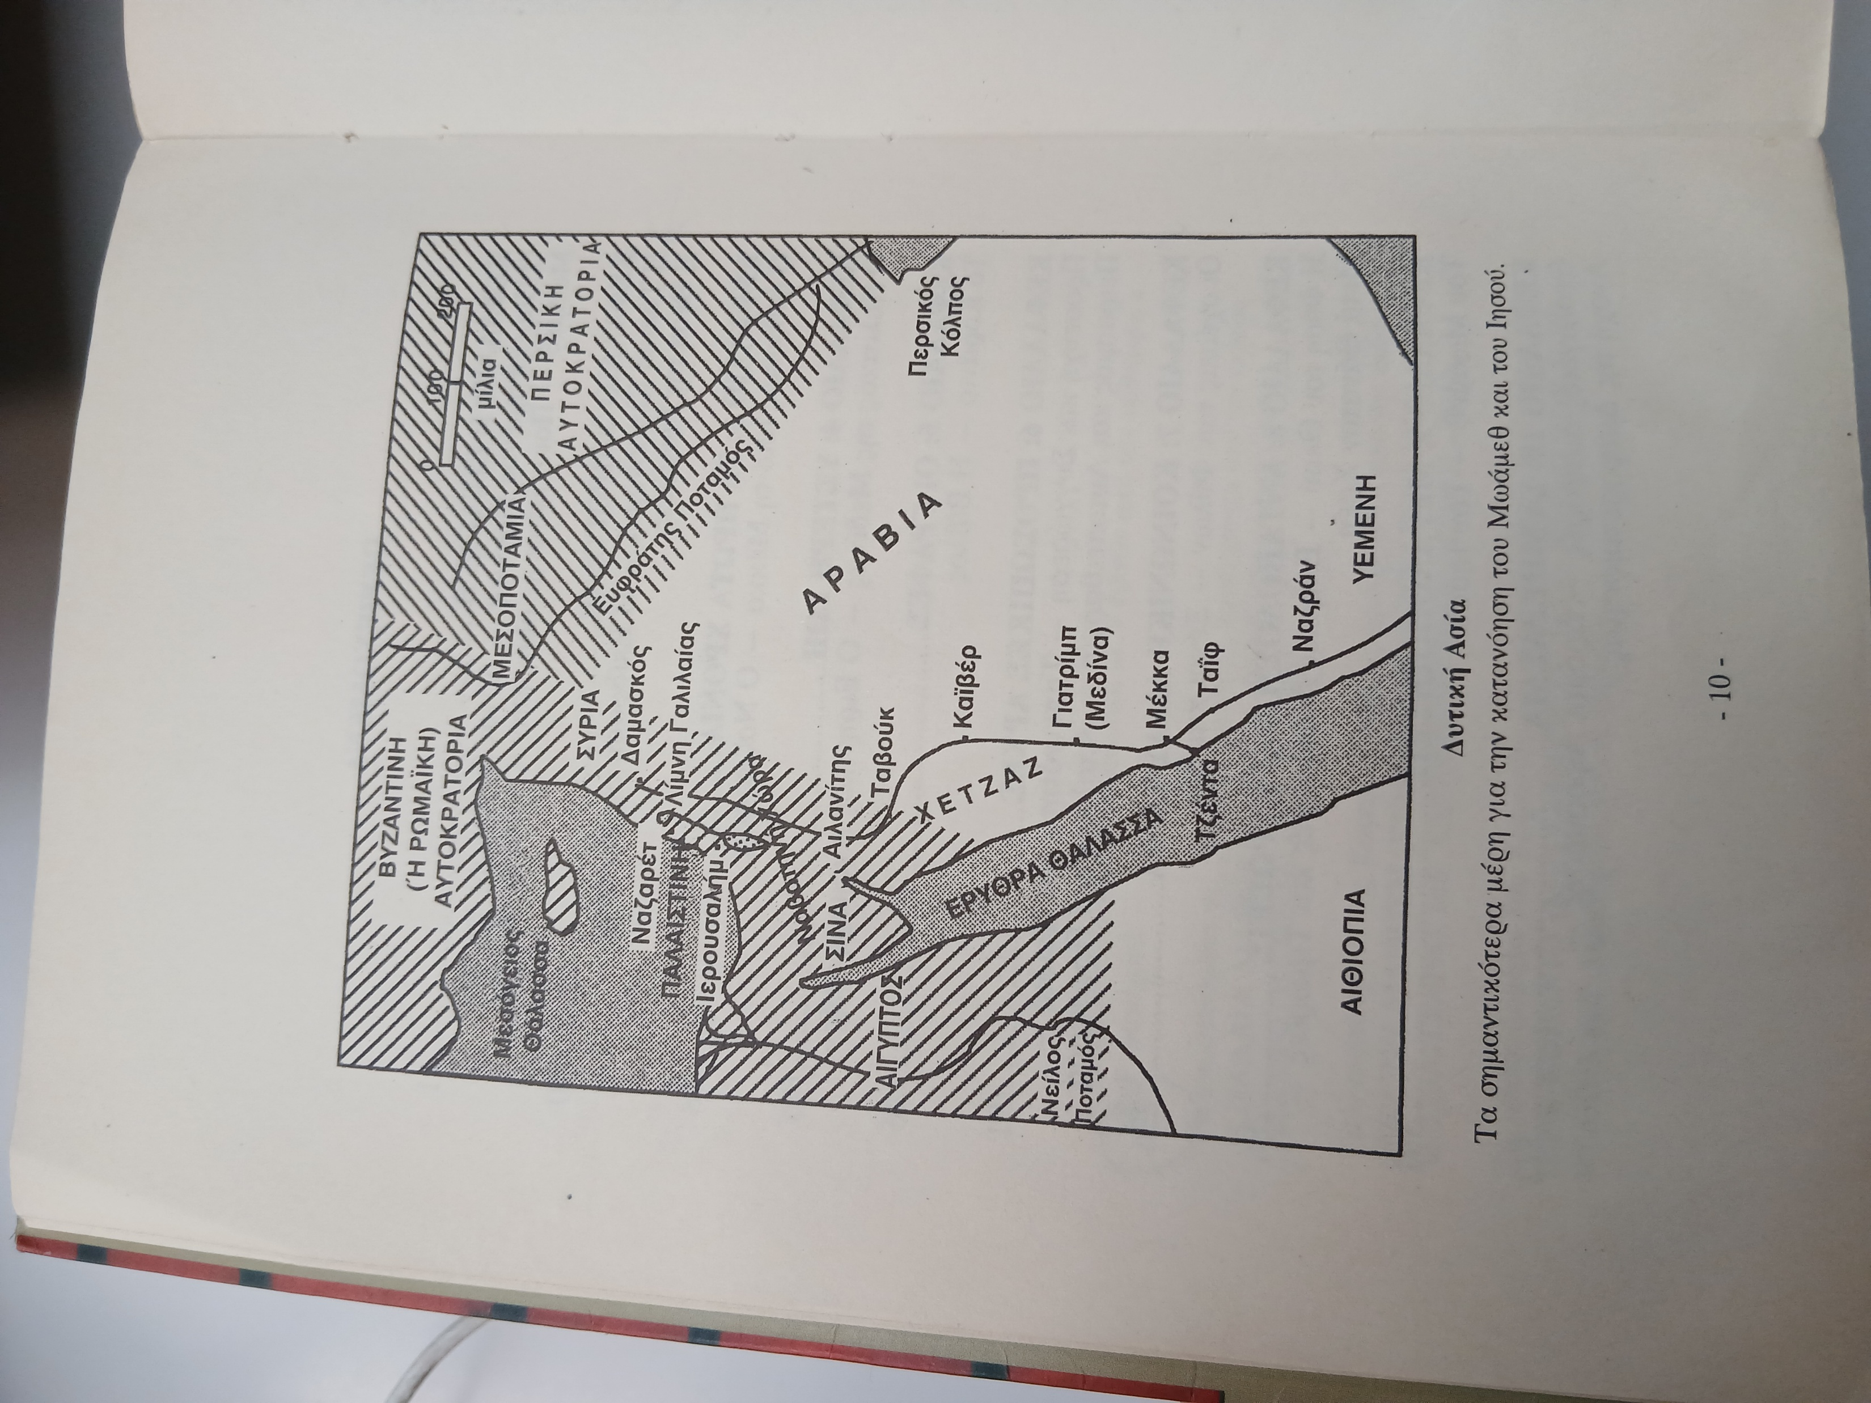
Δυτική Ασία
William E. Phipps, Μωάμεθ & Ιησούς: μια συγκριτική μελέτη της ζωής και της διδασκαλίας τους, Εκδόσεις Κονιδάρη, Αθήνα 1999, σελ. 10.

Slide 28
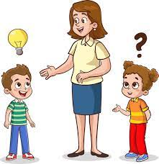
Γράψτε 3 σημαντικά πράγματα που σχετίζονται με το σημερινό μάθημα

Slide 29


___/____/2026

Slide 30
μυθολογία
ιστορία
σημεία του ορίζοντα
ιστορική γραμμή
υπόμνημα
βασικά στοιχεία χάρτη

Slide 31
Εργασία για το σπίτι :
Δημιουργία ιστορικής γραμμής
Φτιάξε μια χρονική γραμμή της δικής σου ζωής. Σημείωσε πάνω στη γραμμή 5 σημαντικά γεγονότα (π.χ. τη χρονιά που γεννήθηκες, πότε πήγες πρώτη φορά σχολείο, ένα ταξίδι ή τη γέννηση ενός αδερφού). Δίπλα από κάθε χρονιά, γράψε μια σύντομη πρόταση και, αν θέλεις, κάνε μια ζωγραφιά ή κόλλησε μια φωτογραφία.
να

Slide 32
Εργασία για το σπίτι :
Δημιουργία ιστορικής γραμμής
Φτιάξε μια χρονική γραμμή της δικής σου ζωής. Σημείωσε πάνω στη γραμμή 5 σημαντικά γεγονότα (π.χ. τη χρονιά που γεννήθηκες, πότε πήγες πρώτη φορά σχολείο, ένα ταξίδι ή τη γέννηση ενός αδερφού). Δίπλα από κάθε χρονιά, γράψε μια σύντομη πρόταση και, αν θέλεις, κάνε μια ζωγραφιά ή κόλλησε μια φωτογραφία.
να
Ενδεικτική απάντηση
2020: Έκανα εγγραφή σε ακαδημία ποδοσφαίρου.
2026 : Πήγα στο Γυμνάσιο.
2014 : Γεννήθηκα στη Λευκωσία.
2016 : Γεννήθηκε η αδερφή μου.

Slide 33



Διδακτικά Εγχειρίδια
Διδακτικό Εγχειρίδιο – Χρήσιμο Υλικό :
Για τη διδασκαλία του εισαγωγικού μαθήματος στην Ιστορία να αξιοποιηθεί το «Εισαγωγή στην Ιστορία Α΄ Γυμνασίου, 2022-2023».
Α' Γυμνασίου

Slide 34

Διάλειμμα
Διάλειμμα
Διάλειμμα
Διάλειμμα
Διάλειμμα

Slide 35

www.e-charalambous.com

